Slide 1
Puentes del mundo que despiertan la imaginación
Para estimular la creatividad
Notes:
1

Slide 2
Pensamiento lateral
¿Qué tiene que ver un puente con:
Una espiral,
un canal de agua,
la cola de una ballena,
un túnel
una serpiente,
una red de pescar
el ADN?
Pues, de eso se trata: ya lo verán...
Notes:
2

Slide 3
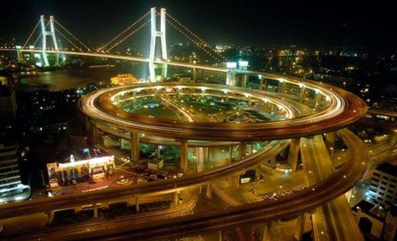
Puente Nanpu, Shanghai (China)
Uno de los extremos de este puente, que atraviesa el río Huangpu y une a Shangai con Pudong, termina en forma de espiral para solucionar un problema de espacio y accesibilidad.
Notes:
3

Slide 4
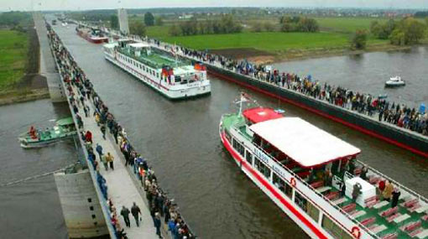
Puente de Agua Magdeburg (Alemania)
La idea de unir los dos cursos de agua (Elbe-Hevel y Mittellandkanal) nació en el 1919, pero no se realizó hasta 1997. El resultado de la solución buscada es este extraño puente “de agua” en cuyo centro existe un canal que permite el tránsito de los barcos de carga hacia los puertos situados sobre el río Rhin.
Notes:
4

Slide 5
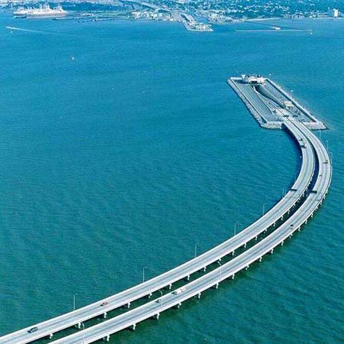
Puente-túnel Monitor-Merrimac Memorial, Autopista 664 (EE.UU.)
La solución integral incluye puente, túnel e islas artificiales. Une la ciudad de Newport News y Suffolk, en el estado de Virginia. Costó 400 millones de dólares y ofrece una experiencia espectacular debido a la amplia superficie de agua que lo rodea.
Notes:
5

Slide 6
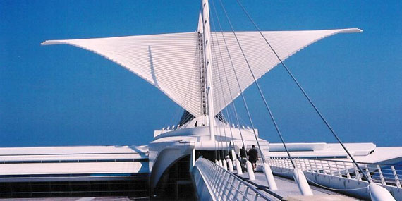
Puente del Pabellón Quadracci del Museo de Arte de Milwaukee (EE.UU.)
Fue la primera construcción en los EE.UU. firmada por el famosísimo arquitecto español Santiago Calatrava: la forma de la parte terminal fue inspirada en la cola de una ballena.
Notes:
6

Slide 7
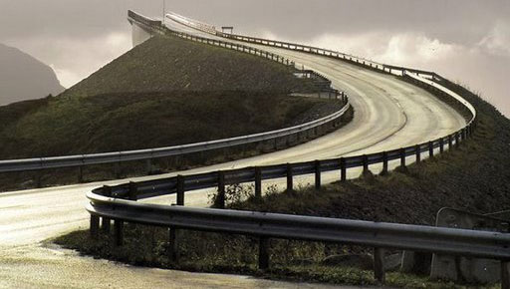
"Puente hacia la Nada", Noruega
En realidad, se trata de una ilusión óptica, pero parece que de verdad este puente anónimo conduce hacia el vacío a quien transita sobre él.
Notes:
7

Slide 8
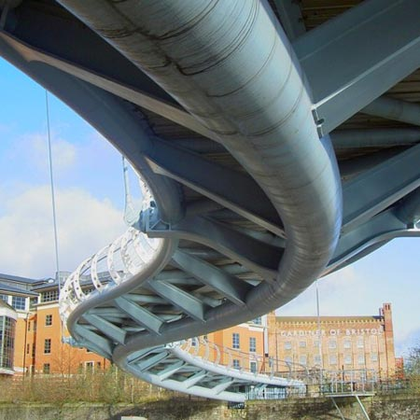
Puente Valentine, Bristol (Reino Unido)
Un moderno puente de alta tecnología, de formas curvas que serpentean sobre el río hasta llegar a un antiguo edificio dedicado a la arquelogía industrial (una antigua fábrica de jabón) creando un contraste que produce un efecto muy pintoresco.
Notes:
8

Slide 9
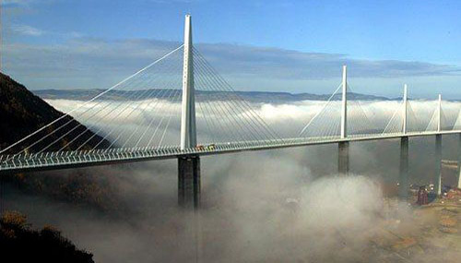
Viaducto de Millau (Francia)
Con sus 341 metros de altura es el puente con los pilares más altos del mundo: supera la Torre Eiffel y casi iguala al edificio Empire State (Nueva York). Fue inaugurado en el 2004 y desde entonces se crean problemas de tránsito sobre el puente debido a que los conductores se detienen para fotografiar el espectacular panorama que ofrece.
Notes:
9

Slide 10
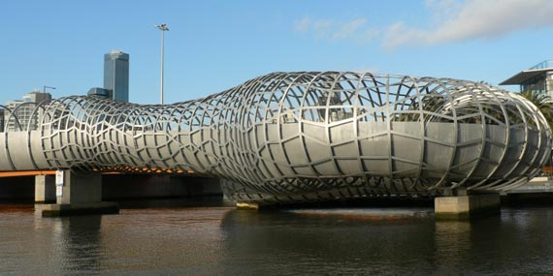
Puente Webb , Melbourne (Australia)
Es el resultado de la colaboración entre el estudio de arquitectura Denton Corker Marshall y el artista Robert Owen: un puente con una estructura aérea en forma de red que se inspiró en la forma de las redes de los pescadores de anguillas.
Notes:
10

Slide 11
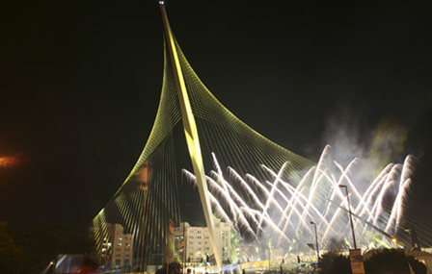
Puente Light Rail - Jerusalén
Gran espectáculo de fuegos artificiales para la inauguración de este puente, obra también de Santiago Calatrava, situado en el sector oeste de Jerusalén. Está sostenido por 66 cables de metal que están anclados en un espolón de 118 metros de altura, lo que hace que sea visible a muchos kilómetros de distancia.
Notes:
11

Slide 12
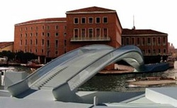
Puente de la Constitución, sobre el Gran Canal, Venecia (Italia)
Este puente peatonal (otra obra de Santiago Calatrava) fue abierto al público en septiembre del 2008, después de prolongadas polémicas, ya que muchos aducían que su modernidad rompe la estética de la Venecia tradicional. Una de sus características es el amplio uso del vidrio, incluido el pavimento por el que transitan las personas, lo que dota a la obra de gran transparencia y luminosidad.
Notes:
12

Slide 13
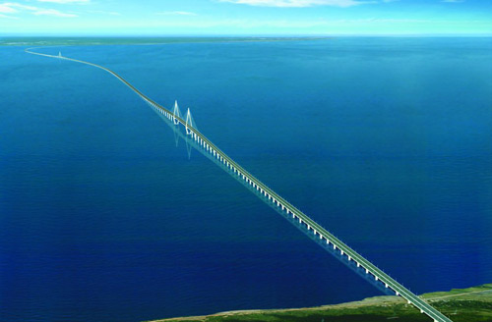
Puente de la Bahía Hangzhou , China
Inaugurado en junio del 2007, se extiende por 36 kilómetros sobre el océano y une la ciudad de Ningbo con Jiaxing, al sur de Shangai. Se trata del puente transoceanico más largo del mundo y muy rápidamente se ha convertido en una atracción para los turistas que, a menudo, producen atascos cuando se detienen para admirar el panorama y tomar fotos.
Notes:
13

Slide 14
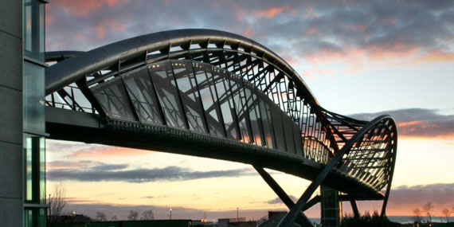
Puente Amgen, Seattle (EE.UU)
El diseño de este puente peatonal se inspira en la doble hélice del ADN. Las sinuosas y complicadas curvas convierten un simple paseo en una experiencia en “movimiento”. La inspiración en el ADN no es casual ya que este es uno de los proyectos de investigación de la empresa que sufragó la construcción del puente.
Notes:
14

Slide 15
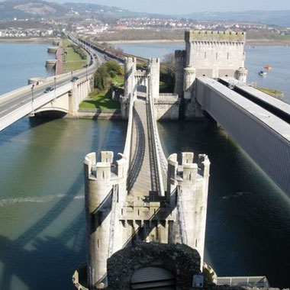
Puente de Conwy , Conwy (Reino Unido)
Construido en 1826, la estructura atraviesa el castillo de la ciudad medieval de Conwy, en el norte de Gales. Durante los trabajos de construcción fue necesario demoler una parte del castillo para permitir el anclaje del puente en la roca.
Notes:
15

Slide 16
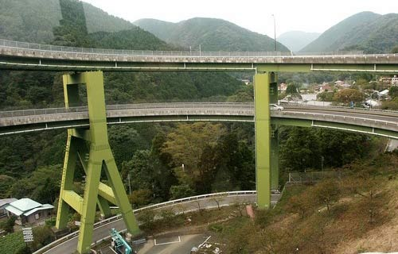
Puente en espiral Kawazu-Nanadaru (Japón)
Este puente a doble espiral es la única vía posible de comunicación entre el escarpado monte sobre el que está construido y el valle que se encuentra debajo. El límite velocidad en el puente es de 30 kilómetros por hora ya que cualquier distracción del conductor puede resultar fatal.
Notes:
16

Slide 17
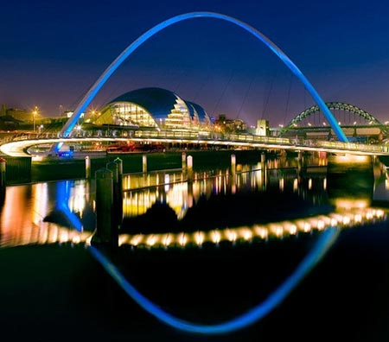
Puente Gateshead Millennium (Reino Unido)
Este puente, para peatones y bicicletas, está formado por dos parábolas unidas rígidamente en una estructura que se inclina para permitir el paso de las embarcaciones que transitan por el río Tyne, entre Gateshead y Newcastle.
Notes:
17

Slide 18
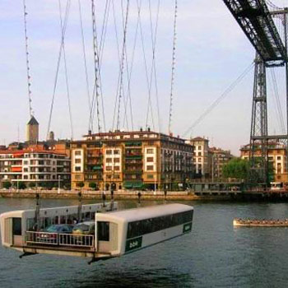
Puente colgante, Bilbao (España)
Hoy quedan muy pocos : algunos puentes combinan una estructura metálica tradicional con una “barcaza” suspendida que hace el recorrido entre una y otra orilla. Este, construido en Bilbao en el siglo XIX, es un ejemplo.
Notes:
18

Slide 19
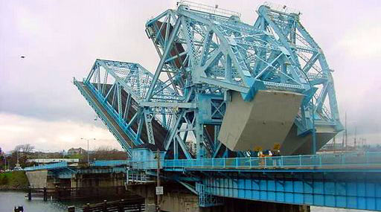
Puente de Johnson Street , Victoria (Canadá)
Apodado "Big Blue", este imponente puente, que se “desarma” y repliega sobre sí mismo al paso de las embarcaciones, fue construido originalmente en madera en el 1924. La estructura actual, en metal, es del 1966 y sigue actualmente en uso: por él transitan unos 30.000 vehículos al día.
Notes:
19

Slide 20
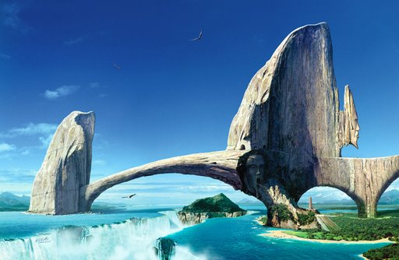
"La Pont Du Gard" , Gardon (Francia) Aunque parezca un cuadro de Dalí, es realmente un puente. Construido alrededor del año 20 antes de Cristo por los romanos, cruza el valle de Gardon, en el sur de Francia, y alcanza 49 metros de altura y 280 metros de longitud.
Notes:
20

Slide 21
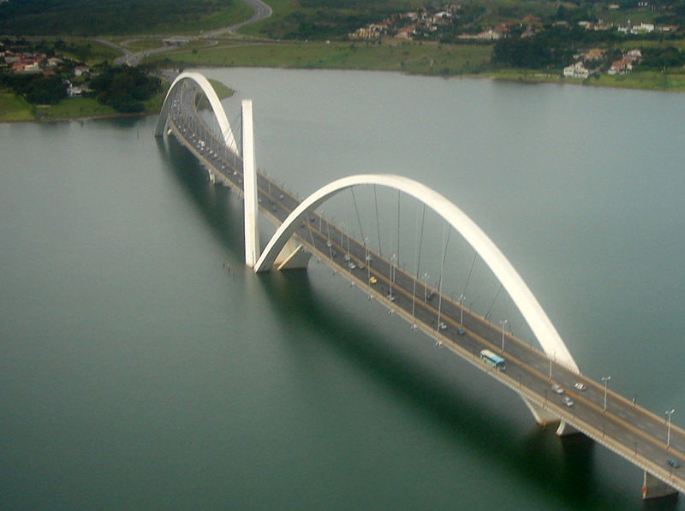
Puente Juscelino Kubitschek , Brasil
Atraviesa el Lago Paranoá en Brasilia, capital de Brasil, con una longitud de 720 metros (tres vanos de 240 metros cada uno), para un total de 1.200 metros, incluyendo las aproximaciones, y un ancho de 24 metros.
Notes:
21

Slide 22
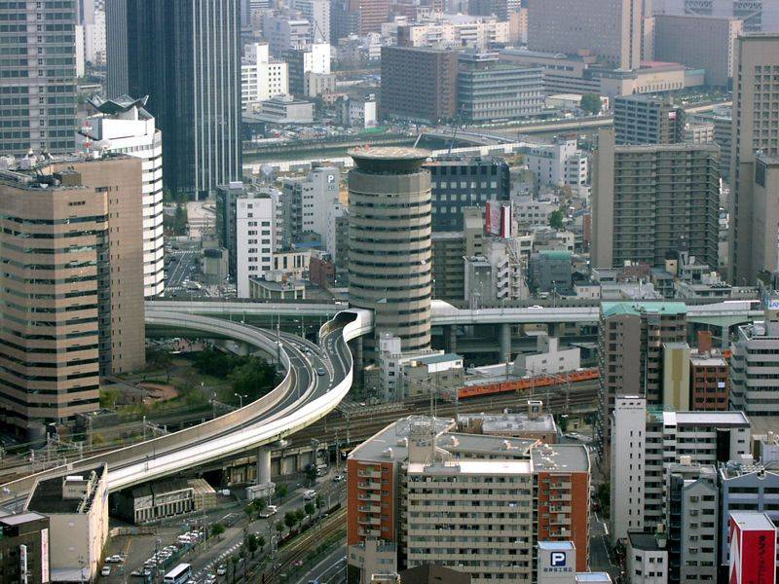
Puentes elevados dentro de la ciudad, Tokyo, Japón
Notes:
22

Slide 23
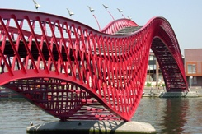
Puente entre islas
Une las islas de Borneo y Sporenburg . Diseñado por el arquitecto Adriaan Geuze, a falta de un nombre oficial, ha sido apodado “Puente del Anaconda”.
Notes:
23

Slide 24
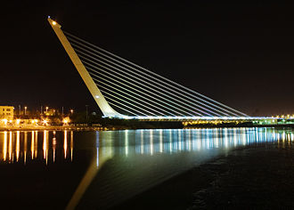
Puente del Alamillo, Sevilla (España)
Otro diseño de Santiago Calatrava, atraviesa el río Guadalquivir y, con el puente de La Barqueta, fue otra de las obras realizadas con motivo de la Expo Sevilla 92. Consta de un único pilar que actúa de contrapeso para los 200 metros del puente gracias a trece largos cables.
Notes:
24

Slide 25
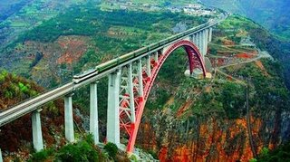
Puente ferroviario
Situado sobre el rio Beipanjiang, en la provincia de Guizhou, China. En su punto más alto tiene un altura de 279.8 m.
Notes:
25

Slide 26
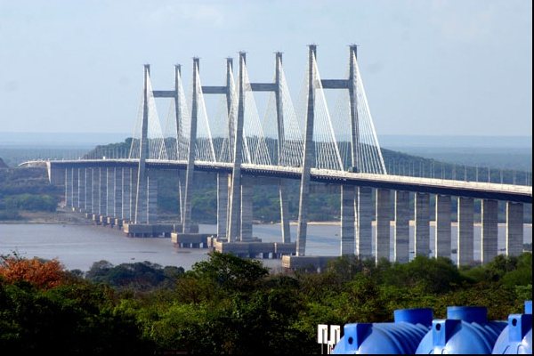
Puente de Orinoquia (Venezuela)
Es un puente atirantado de hormigón y acero, sobre el Orinoco. Tiene una extensión de 3.156 metros, cuatro torres principales de 120 metros de altura y un ancho total del tablero de 24,7 metros, con cuatro carriles de circulación más una trocha ferroviaria.
Notes:
26

Slide 27
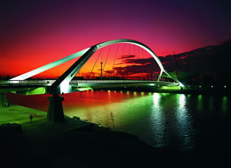
Puente de la Barqueta, Sevilla, España
Su verdadero nombre es Puente Mapfre (empresa que lo financió), atraviesa el río Guadalquivir, siendo uno de los principales accesos al Parque Científico y Tecnológico "Cartuja 93“ . Fue construido entre 1989 y 1992 para permitir el acceso al recinto de la Expo'92. Se compone de un arco de acero de 214 m. cuyos extremos forman un pórtico triangular en cada lado.
Notes:
27

Slide 28
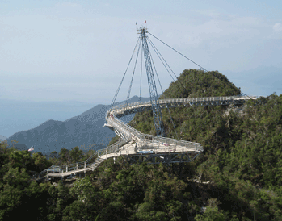
Puente del Cielo, Tailandia
Suspendido a 700 metros sobre el nivel del mar, el “Sky Bridge” es un puente peatonal construido en forma curva para ofrecer mayores posibilidades de admirar el panorama. Esta sostenido por una torre de acero de 87 metros que está anclada con cables a la montaña.
Notes:
28

Slide 29
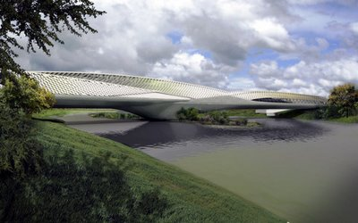
Pabellón Puente de Zaragoza (España)
Construido como parte de la Expo 2008, celebrada de junio a septiembre en Zaragoza, fue diseñado por el arquitecto Zaha Hadid. Al mismo tiempo que sirve como puente fue también utilizado como uno de los más de 100 pabellones que se instalaron para la Expo.
Notes:
29

Slide 30
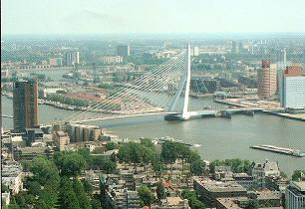
Puente Erasmus, Rotterdam (Holanda)
Apodado “El Cisne”, es uno de los símbolos de la ciudad,: une los sectores norte y sur de Rotterdam, que están separados por el río Nieuwe Maas . Largo 800 metros, su espolón de acero es alto 139 metros.
Notes:
30

Slide 31
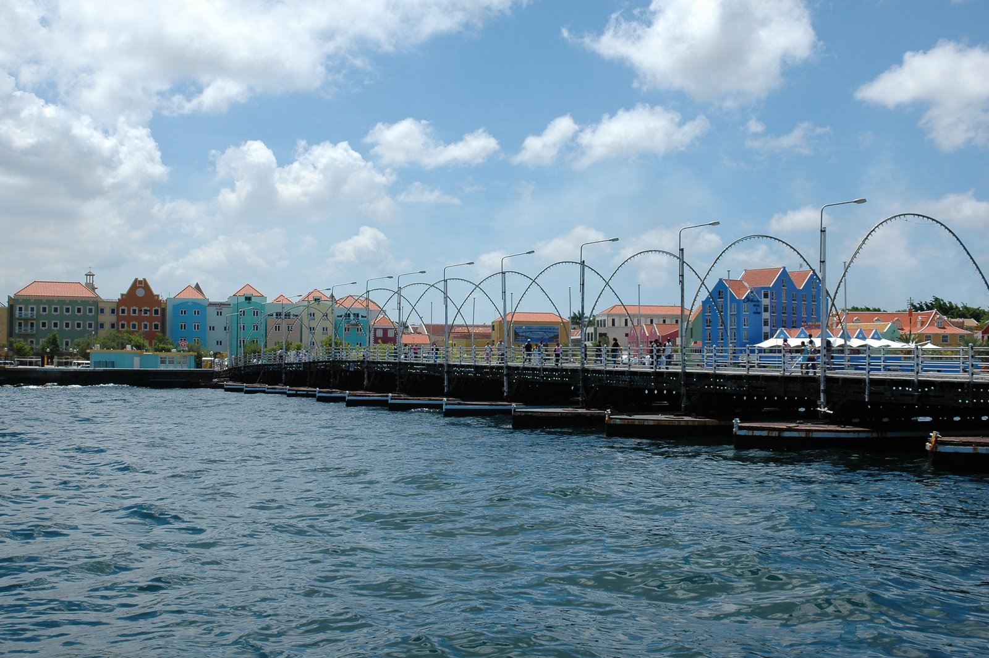
Puente Queen Emma (Curacao)
Este puente flotante de pontones, apoyado sobre barcazas, hace perno en una de sus extremidades y la otra se desliza horizontalmente para permitir el paso de los barcos, incluso de gran calado.
Notes:
31

Slide 32
Y para concluir…
Notes:
32

Slide 33
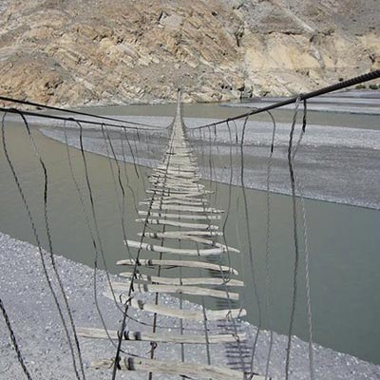
Puente Hussaini, Pakistán
Sobre el río Hunza, se ha convertido en un recorrido obligatorio para los amantes de las caminatas (trekking) en sitios exóticas. A juzgar por la imagen, atravesar este puente suspendido entre las montañas de la región Passu del Pakistán, debe ser una experiencia inolvidable.
Notes:
33

Slide 34
¿Conclusión?
Todo es posible.
Nada es imposible.
Basta imaginación y creatividad.
Y atreverse a “salir del cajón”, de los caminos trillados desde siempre , y explorar, explorar, explorar y experimentar.
A veces, ¡no cuesta nada!
Notes:
34

